Slide 1
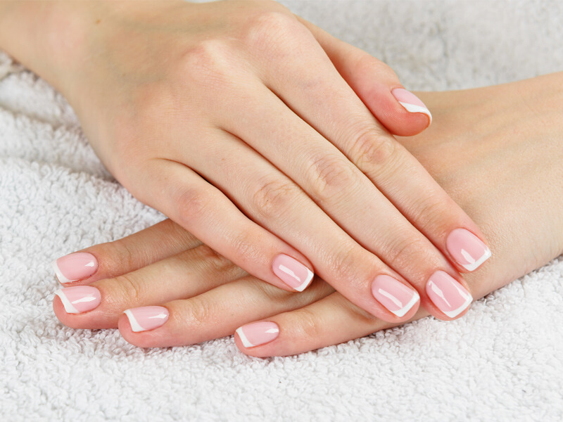
ΣΥΜΠΛΗΡΩΜΑΤΙΚΟ ΥΛΙΚΟ ΓΙΑ GEL
Ειδικότητα :Tεχνικός Αισθητικός Ποδολογίας-Καλλωπισμού Νυχιών και Ονυχοπλαστικής
Γ’ Εξάμηνο
Μάθημα:Πρακτική εφαρμογή στην ειδικότητα
Ματοπούλου Ελένη
Θεσσαλονίκη 2021

Slide 2
ΑΛΛΕΡΓΙΑ ΣΕ GEL - ΣΥΜΠΤΩΜΑΤΑ
Όταν υπάρχει αλλεργία σε κάποιο χημικό συστατικό σε κάποιο υλικό που χρησιμοποιούμε στα νύχια, τότε παρατηρούνται ορισμένα συμπτώματα κάποια εκ των οποίων είναι τα εξής :
-έντονος πόνος
-ερυθρότητα
-εξανθήματα στο λαιμό που προφανώς ακουμπήσαμε με τα χέρια μας
Όλα τα παραπάνω θα μπορούσαν να οφείλονται σε αυτό που ονομάζεται αλλεργική δερματίτιδα εξ επαφής. Είναι αρκετά επίπονη και συχνά συνδέεται από επιπλοκές όπως η ονυχόλυση.

Slide 3
ΔΙΑΓΝΩΣΗ
Η διάγνωση της αλλεργικής δερματίτιδας εξ επαφής γίνεται από τον αλλεργιολόγο με τις επιδερμικές δοκιμασίες επικόλλησης (patch test) κατά τις οποίες ειδικά αυτοκόλλητα επιθέματα με την υπό εξέταση ουσία τοποθετούνται στην πλάτη του ασθενούς για 48 ώρες. Στη συνέχεια αφαιρούνται και η ανάπτυξη τοπικής αντίδρασης στο υπεύθυνο αλλεργιογόνο ελέγχεται από τον αλλεργιολόγο 24 ώρες μετά την αποκόλληση.

Slide 4
ΘΕΡΑΠΕΙΑ
Η θεραπεία περιλαμβάνει πρωταρχικά την αναγνώριση του υπεύθυνου αιτιολογικού παράγοντα, ώστε να δοθούν οδηγίες στον ασθενή για την αποφυγή επαφής του με τα προϊόντα που τον περιέχουν. Για τη θεραπεία της οξείας φάσης της δερματίτιδας γίνεται χρήση τοπικών αλοιφών με στεροειδή και περιποίηση του δέρματος με ειδικά ενυδατικά σκευάσματα. Στις σοβαρότερες κλινικές εικόνες μπορεί να είναι απαραίτητη και χορήγηση από του στόματος κορτικοστεροειδών.

Slide 5
ΑΛΛΕΡΓΙΟΓΟΝΑ
Τα συχνότερα αλλεργιογόνα στα υλικά που χρησιμοποιούμε για τα νύχια είναι :
Η νιτροκυταρίνη (nitrocellulose)
Οι ρητίνες που είναι η συχνότερη αιτία αλλεργιών
Alkyd rosins
Acrylates
Vinyls
Polyesters
Πλαστικοποιητές όπως camphor, phthalate
Διαλύτες όπως alcohol, acetate
Χρωστικές
Guanine
Bismuth
Oxychloride, κ.α.

Slide 6
ΠΩΣ ΝΑ ΑΠΟΦΥΓΟΥΜΕ ΤΟ ‘’ΦΟΥΣΚΩΜΑ’’ ΣΤΑ ΤΕΧΝΗΤΑ ΝΥΧΙΑ
Υπάρχουν πολλοί λόγοι που οδηγούν σε αυτό το αποτέλεσμα. Αυτό μπορεί να οφείλεται είτε στην τεχνίτρια, είτε στην πελάτισσα, είτε στα προϊόντα.
Όσο αφορά την τεχνίτρια :
Θα πρέπει να γίνεται σωστή προετοιμασία, δηλαδή το νύχι θα πρέπει να έχει καθαριστεί σωστά, να έχουν αφαιρεθεί καλά τα επωνύχια, να το έχουμε περάσει με buffer, να έχει αφαιρεθεί η υγρασία, να έχουν τοποθετηθεί τα κατάλληλα primer και στη συνέχεια να γίνει οποιαδήποτε τοποθέτηση υλικού.
Το υλικό δε θα πρέπει να αγγίζει το δέρμα.
Θα πρέπει να δημιουργηθεί σωστά η καμπύλη C στο σημείο πίεσης του νυχιού ώστε όταν το νύχι μεγαλώνει να έχει σωστή υποστήριξη από πιέσεις που δέχεται.
Έλεγχος λάμπας πολυμερισμού είτε UV είτε led συχνά ώστε να είμαστε σίγουροι πως πολυμερίζει σωστά.
Σε περίπτωση που υπάρχει τυχόν φούσκωμα από προηγούμενη εφαρμογή θα πρέπει να καθαριστεί καλά.

Slide 7
Όσο αφορά την πελάτισσα :
Όταν η βάση του νυχιού είναι κοντή και ειδικά αν είναι η πρώτη φορά που θα γίνει εφαρμογή τεχνητών νυχιών δε θα επιλέγουμε να κάνουμε μακριά νύχια γιατί έτσι θα πιεστεί το φυσικό νύχι και θα φουσκώσει.
Αν η πελάτισσα έχει την τάση να πειράζει τα νύχια της(δάγκωμα, σκάλισμα, λύγισμα), τότε είναι σίγουρο πως θα παρατηρηθεί φούσκωμα στα τεχνητά της νύχια.
Επισημαίνουμε στην πελάτισσα πως τα νύχια ναι μεν γίνονται σκληρότερα με το υλικό, αλλά θέλουν προσοχή και δεν τα χρησιμοποιούμε για σκληρές χρήσεις.
Η υπερβολική έκθεση των χεριών σε υγρασία θα οδηγήσει σε φούσκωμα.

Slide 8
Το επαναλαμβανόμενο χτύπημα των νυχιών επίσης παίζει σημαντικό ρόλο στο να φουσκώσει το υλικό.
Όταν η πελάτισσα έχει υπερβολικά λιπαρά και λεπτά νύχια, τότε το υλικό πάνω στα νύχια της θα φουσκώσει πολύ γρήγορα.
Στις γυναίκες λόγω ορμονών που αυξομειώνονται για πολλούς λόγους(πχ. Εγκυμοσύνη αν και δε συνίσταται εφαρμογή τεχνητών), μπορεί η ποιότητα του νυχιού να αλλάξει και ενώ πριν άντεχε περισσότερο, ξαφνικά να βλέπει ότι προκαλείται περισσότερη λιπαρότητα στα νύχια άρα δεν αντέχει τόσο το υλικό και προκαλεί φούσκωμα.
Κάποια πελάτισσα αν για οποιοδήποτε λόγο βρίσκεται υπό φαρμακευτική αγωγή ίσως και αυτό να επηρεάσει τη ποιότητα του νυχιού.

Slide 9
Όσο αφορά τα προϊόντα :
Είναι πολύ σημαντικό να γνωρίζουμε τι προϊόντα χρησιμοποιούμε, ότι η εταιρεία που εμπιστευτήκαμε να αγοράσουμε τα προϊόντα της είναι αξιόπιστη και εγκεκριμένη στο χώρο.
Όταν γίνεται συνδυασμός προϊόντων από διάφορες εταιρείες, κάποιες από αυτές δεν είναι συμβατές άρα δε γίνεται καλή ένωση των προϊόντων.
Πρέπει πάντα να ελέγχουμε τις ημερομηνίες λήξης των προϊόντων και το διάστημα που αντέχει το προϊόν αυτό εφόσον ανοιχτεί και αυτό αναγράφεται στη συσκευασία του.

Slide 10
Ποια σχήματα τεχνητών νυχιών γνωρίζετε.
Απάντηση: Τα σχήματα των τεχνητών νυχιών που υπάρχουν είναι τα εξής:
-Οβάλ νύχια
-Στρογγυλά νύχια
-Τετράγωνα νύχια
-Τετράγωνα νύχια με στρογγυλεμένες άκρες(squoval nails)
-Αμυγδαλωτά νύχια
-Νύχια στιλέτο, γνωστά και ως μυτερά
-Νύχια μπαλαρίνα(coffin nails)
Πιο σπάνια θα συναντήσουμε τα εξής:
-Lipstick nails
-Σχήμα νυχιών Flare
-Edge nails
-Mountain peak nails

Slide 11
ΕΡΩΤΗΣΕΙΣ ΠΙΣΤΟΠΟΙΗΣΗΣ – ΟΜΑΔΑ Β’ ΕΙΔΙΚΕΣ ΕΡΩΤΗΣΕΙΣ
Αναφέρατε τα υλικά που χρησιμοποιούμε για το γαλλικό μανικιούρ.
Απάντηση: Για το γαλλικό μανικιούρ χρησιμοποιούμε:
1.Βάση
2.Λεκό βερνίκι
3.χρώμα(συνήθως απαλό, φυσικό)
4.Top coat

Slide 12
Αναφέρατε ονομαστικά τα σχήματα του γαλλικού μανικιούρ.
Απάντηση: Τα κυριότερα σχήματα του γαλλικού είναι :
1.χαμόγελο(που είναι και πιο κλασσικό)
2.Βαθύ χαμόγελο
3.Πλάγιο
4.Σε σχήμα V
5.Ανάποδο γαλλικό

Slide 13
Αναφέρατε τα υλικά που εφαρμόζονται πάνω στα φυσικά και ψεύτικα νύχια.
Απάντηση: Πάνω στα φυσικά νύχια τα υλικά που εφαρμόζονται είναι :
-ακρυλικό
-gel
-ημιμόνιμο
-μετάξι και
-απλά βερνίκια
Στα ψεύτικα νύχια εφαρμόζονται:
-ακρυλικό
-gel
-ημιμόνιμο
-μετάξι και
-απλά βερνίκια

Slide 14
Aναφέρατε τρία (3) είδη gel: Aπάντηση: 1.gel french: λευκό gel για την κατασκευή του χαμόγελου french 2.gel μονοφασικό:γενικής χρήσης 3.gel τριφασικό:base,χτισίματος,top gel φινιρίσματος
Αναφέρατε δύο (2) τρόπους προσθετικής ονύχων.
Απάντηση:
Προσθετική νυχιών μπορούμε να κάνουμε με τζέλ και ακρυλικό. Το τζέλ είναι υλικό σε ιξώδη κατάσταση και είναι μονομερή. Για να πολυμεριστεί χρειάζεται συσκευή πολυμερισμού με ακτίνες UV(φυσικός διεγέρτης). Το ακρυλικό είναι σε σκόνη και πρέπει να εμποτιστεί επαρκώς με το υγρό της. Είναι και αυτή μονομερή και πολυμερίζεται με χημικό διεγέρτη(υγρό διαμόρφωσης).

Slide 15
Αναφέρατε δυο τρόπους που χρησιμοποιούμε για την επέκταση του ελευθέρου άκρου του νυχιού.
Απάντηση:
1^{ος} τρόπος: Κάνουμε επέκταση του ελεύθερου άκρου του νυχιού χρησιμοποιώντας ειδικές φόρμες και πάνω σε αυτές χτίζουμε-εφαρμόζουμε ακρυλικό ή gel.
2^{ος} τρόπος:Επιμηκύνουμε το φυσικό νύχι κολλώντας tips(κάψουλα) και στη συνέχεια εφαρμόζουμε πάνω του για να ενισχυθεί, ακρυλικό ή gel.

Slide 16
Αναφέρατε πού και για ποιο λόγο χρησιμοποιούμε το primer.
Απάντηση:
Το primer χρησιμοποιείται πάνω στο φυσικό νύχι πριν γίνει τοποθέτηση με ακρυλικό, gel ή ημιμόνιμο χρώμα. Είναι υλικό συγκόλλησης και βοηθάει τα υλικά να συγκρατηθούν καλύτερα πάνω στο φυσικό νύχι

Slide 17
Ευχαριστώ για την προσοχή σας

